Slide 1

Magenta :
2018. 05.04Fri

Slide 2
CONTENTS
CHAPTER 01. 계기
CHAPTER 02-1. 개발환경 셋팅
CHAPTER 02-2. Data set을 모으자
CHAPTER 03. 본격적으로 만들어보자
CHAPTER 05. 결과는?

Slide 3

진행 순서
크롤링 파일변환 (.tfrecord) 데이터 생성
Training 멜로디 및 리듬 생성

Slide 4

CHAPTER 1. 계기
우리는 음악을 좋아한다
그럼 만들어보자
쉬워보여? 해보시던가…
어떻게?
찾아보니까
magenta라는게 있네?

Slide 5


CHAPTER 2-1. 개발환경 셋팅
설치가 잘안되지만 잘될거야!
는 개뿔...
ERROR
ERROR
ERROR
ERROR
ERROR
ERROR

Slide 6


CHAPTER 2-2 Data set을 모으자
mp3
midi
freeMidi.org crawling

Slide 7

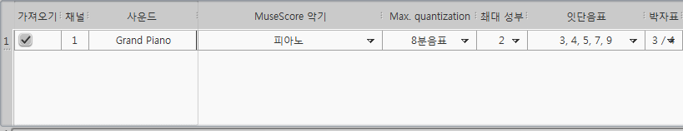
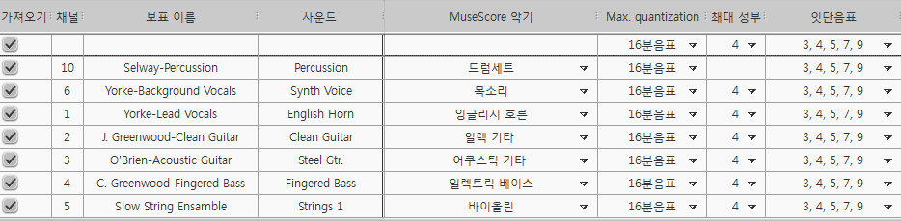
CHAPTER 2-2 Data set을 모으자
뭐가 다르지?
mp3
mp3->midi
midi

Slide 8

CHAPTER 3. 본격적으로 만들어보자
Tfrecord 변환
데이터 생성
Traning
멜로디 및 리듬 생성
아직 무슨 말인지 모르겠다고? Just listen!

Slide 9
CHAPTER 03. 본격적으로 만들어보자
classic
pop
rap
rnb
drum

Slide 10
-끝-

